Slide 1
Estrutura e Recuperação de Dados I
Prof. Dr. Paulo Cesar de Alvarenga Lucci
Listas Encadeadas
Engenharia de Software – PUC Campinas

Slide 2
Listas Encadeadas
RELEMBRANDO OS VETORES
  Vetores armazenam elementos em posições sequenciais da memória.
  Têm tamanho fixo definido na declaração.
  Boa eficiência no acesso direto: vet[i].
  Limitação: dificuldade para crescer, reduzir, inserir ou remover elementos no meio.
a
int a[6] = { 4, 9, 1, 3, 8, 2, 5 };
0
4
1
9
2
1
3
3
4
8
5
2
6
5

Slide 3
Listas Encadeadas
E SE NÃO PRECISÁSSEMOS DE MEMÓRIA SEQUENCIAL?
  Em alguns problemas, não é prático usar memória contínua.
  Precisamos de estruturas que cresçam dinamicamente.
  Surge a ideia de listas encadeadas.
lista a
4
9
1
3
2
8
5
NULL

Slide 4
Listas Encadeadas
AFINAL, O QUE É UMA LISTA ENCADEADA?
  É uma estrutura de dados formada por nós.
  Cada nó contém:
    Dado(s): pode ser uma variável primitiva, várias variáveis primitivas, structs etc.
    Um ponteiro para o próximo nó.
  Os nós podem estar espalhados pela memória.
  A ligação entre eles é feita pelos ponteiros.
struct node
Dado(s)
node * next
No
lista a
4
No
9
Indica o final da lista
No
1
A lista é, de fato, um node (o nó inicial)
No
No
3
2
No
8
No
5
NULL

Slide 5
Listas Encadeadas
CARACTERÍSTICAS:
  Os nós armazenados em lugares diferentes na memória permite seu funcionamento em memórias muito fragmentadas, além de não desperdiçar memória.
  A inserção e remoção de elementos é simples, não precisando reorganizar toda a lista encadeada à cada operação.
  Você pode inserir, remover ou acessar elementos em qualquer posição de uma lista encadeada, embora o acesso direto a um elemento não seja possível... É necessário percorrer a lista até encontrar o nó desejado.
lista a
4
9
1
3
2
8
5
NULL

Slide 6
Listas Encadeadas
INSERÇÃO E REMOÇÃO:
  Por não serem nós sequenciais na memória, a inserção e remoção torna-se extremamente fácil por se resumir em operações entre ponteiros.
IMAGINEM A INSERÇÃO DO DADO “7” ENTRE OS NÓS 8 E 2.
lista a
lista a
lista a
4
4
4
9
9
9
1
1
1
3
2
3
2
3
2
8
8
NULL
8
5
NULL
5
5
NULL
7
NULL
7
NULL
7

Slide 7
Listas Encadeadas
INSERÇÃO E REMOÇÃO:
  Por não serem nós sequenciais na memória, a inserção e remoção torna-se extremamente fácil por se resumir em operações entre ponteiros.
IMAGINEM A REMOÇÃO DO DADO “3”.
lista a
lista a
lista a
4
4
4
9
9
9
1
1
1
3
2
3
2
2
8
8
NULL
8
NULL
5
NULL
5
5
7
7
7

Slide 8
Listas Encadeadas
PRINCIPAIS FUNÇÕES:
  Inserção de nó (front, back, at).
  Remoção de nó (front, back, at).
  Busca de nó por valor.
  Print da lista.
  Liberação da lista na memória.
#include <stdio.h>
#include <stdlib.h>
// Node structure
typedef struct Node {
int value;
struct Node* next;
} Node;
// Create a new node
Node* create_node(int value) {
Node* new_node = (Node*) malloc(sizeof(Node));
new_node->value = value;
new_node->next = NULL;
return new_node;
}
// Insert at front
Node* insert_front(Node* head, int value) {
Node* new_node = create_node(value);
new_node->next = head;
return new_node;
}
// Insert at back
Node* insert_back(Node* head, int value) {
Node* new_node = create_node(value);
if (head == NULL) return new_node;
Node* current = head;
while (current->next != NULL) current = current->next;
current->next = new_node;
return head;
}
// Insert at a given position (0-based)
Node* insert_at(Node* head, int value, int pos) {
if (pos <= 0 || head == NULL) return insert_front(head, value);
Node* current = head;
int index = 0;
while (current->next != NULL && index != pos - 1) {
current = current->next;
index++;
}
Node* new_node = create_node(value);
new_node->next = current->next;
current->next = new_node;
return head;
}
// Remove from front
Node* remove_front(Node* head) {
if (head == NULL) return NULL;
Node* temp = head;
head = head->next;
free(temp);
return head;
}
// Remove from back
Node* remove_back(Node* head) {
if (head == NULL) return NULL;
if (head->next == NULL) {
free(head);
head = NULL;
return head;
}
Node* current = head;
while (current->next->next != NULL) current = current->next;
free(current->next);
current->next = NULL;
return head;
}
// Remove at a given position
Node* remove_at(Node* head, int pos) {
if (head == NULL || pos < 0) return head;
if (pos == 0) return remove_front(head);
Node* current = head;
int index = 0;
while (current->next != NULL && index < pos - 1) {
current = current->next;
index++;
}
if (current->next == NULL) return remove_back(head);
Node* temp = current->next;
current->next = temp->next;
free(temp);
return head;
}
// Search for a value
Node* search(Node* head, int value) {
Node* current = head;
while (current != NULL) {
if (current->value == value) {
return current;
}
current = current->next;
}
return NULL;
}
// Free the list
void free_list(Node* head) {
Node* current = head;
while (current != NULL) {
Node* temp = current;
current = current->next;
free(temp);
}
}
// Print the list (for testing)
void print_list(Node* head) {
Node* current = head;
printf("List: ");
while (current != NULL) {
printf("%d -> ", current->value);
current = current->next;
}
printf("NULL\n");
}
int main() {
Node* head = NULL;
head = insert_back(head, 10);
head = remove_back(head);
print_list(head);
free_list(head);
return 0;
}

Slide 9
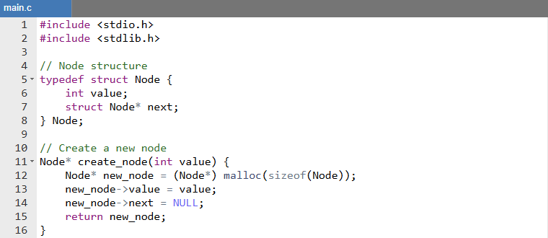
Listas Encadeadas
STRUCT NODE E CRIAÇÃO DE NODES:

Slide 10
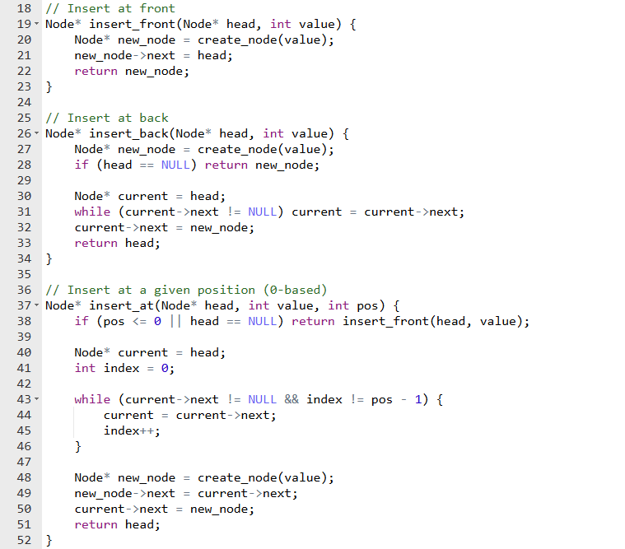
Listas Encadeadas
INSERÇÃO DE NÓ:
  Front
  Back
  At

Slide 11
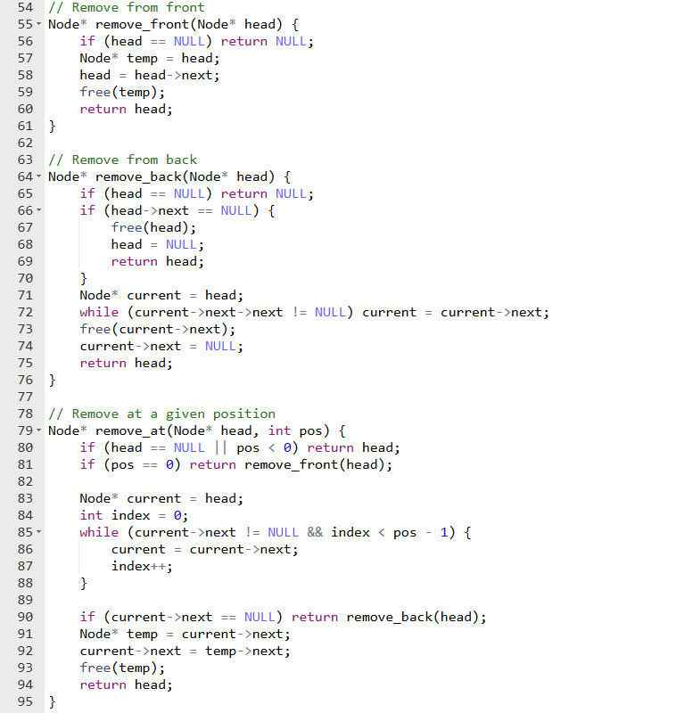
Listas Encadeadas
REMOÇÃO DE NÓ:
  Front
  Back
  At

Slide 12
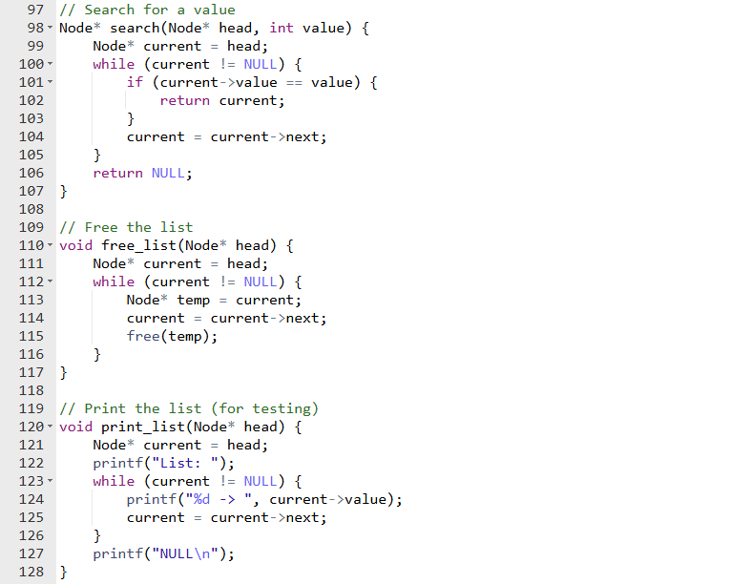
Listas Encadeadas
BUSCA, LIBERAÇÃO E PRINT:

Slide 13
Exemplo de insert_front

Slide 14
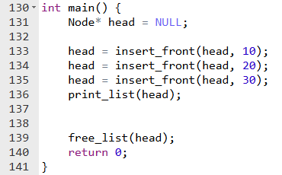
Listas Encadeadas
EXEMPLO DE INSERT_FRONT:
head
NULL
next
NULL

Slide 15
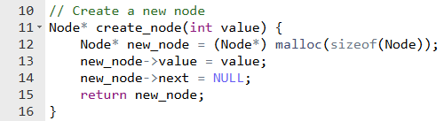
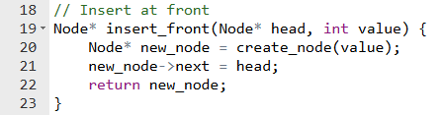
Listas Encadeadas
EXEMPLO DE INSERT_FRONT:
head
10
next
NULL

Slide 16
Listas Encadeadas
EXEMPLO DE INSERT_FRONT:
head
20
next
10
next
NULL

Slide 17
Listas Encadeadas
EXEMPLO DE INSERT_FRONT:
head
30
next
20
next
10
next
NULL

Slide 18
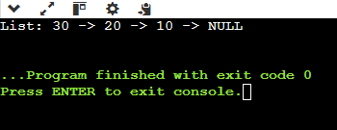
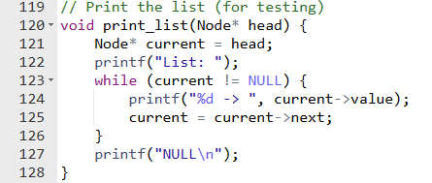
Listas Encadeadas
EXEMPLO DE INSERT_FRONT:
head
30
next
20
next
10
next
NULL

Slide 19
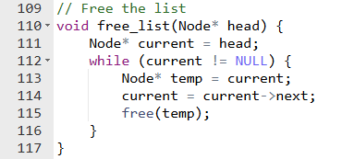
Listas Encadeadas
EXEMPLO DE INSERT_FRONT:
head
NULL
next
NULL

Slide 20
Listas Encadeadas
EXEMPLO DE INSERT_FRONT:
head
NULL
next
NULL

Slide 21
Exemplo de insert_back

Slide 22
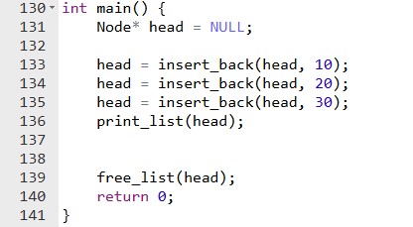
Listas Encadeadas
EXEMPLO DE INSERT_BACK:
head
NULL
next
NULL

Slide 23
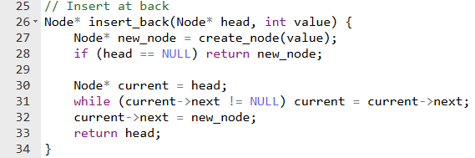
Listas Encadeadas
EXEMPLO DE INSERT_BACK:
head
10
next
NULL

Slide 24
Listas Encadeadas
EXEMPLO DE INSERT_BACK:
head
10
next
20
next
NULL

Slide 25
Listas Encadeadas
EXEMPLO DE INSERT_BACK:
head
10
next
20
next
30
next
NULL

Slide 26
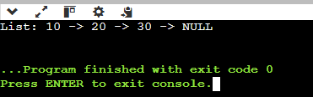
Listas Encadeadas
EXEMPLO DE INSERT_BACK:
head
10
next
20
next
30
next
NULL

Slide 27
Listas Encadeadas
EXEMPLO DE INSERT_BACK:
head
NULL
next
NULL

Slide 28
Listas Encadeadas
EXEMPLO DE INSERT_BACK:
head
NULL
next
NULL

Slide 29
Exemplo de insert_at

Slide 30
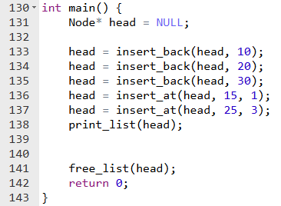
Listas Encadeadas
EXEMPLO DE INSERT_AT:
head
10
next
20
next
30
next
NULL
0
1
2

Slide 31
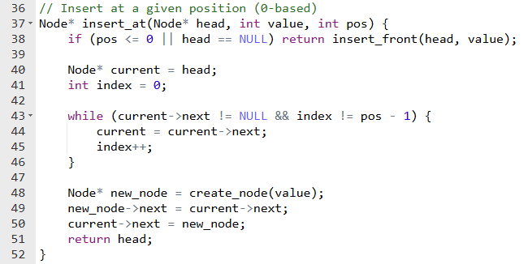
Listas Encadeadas
EXEMPLO DE INSERT_AT:
head
10
next
15
next
20
next
30
next
NULL
0
1
2
3

Slide 32
Listas Encadeadas
EXEMPLO DE INSERT_AT:
head
10
next
15
next
20
next
25
next
30
next
NULL
0
1
2
3
4

Slide 33
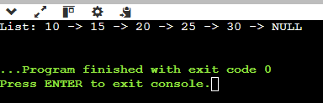
Listas Encadeadas
EXEMPLO DE INSERT_AT:
head
10
next
15
next
20
next
25
next
30
next
NULL
0
1
2
3
4

Slide 34
Listas Encadeadas
EXEMPLO DE INSERT_AT:
head
NULL
next
NULL
0

Slide 35
Listas Encadeadas
EXEMPLO DE INSERT_AT:
head
NULL
next
NULL
0

Slide 36
Exemplo de remove_front

Slide 37
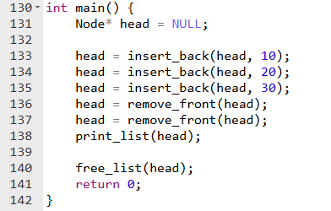
Listas Encadeadas
EXEMPLO DE REMOVE_FRONT:
head
10
next
20
next
30
next
NULL

Slide 38
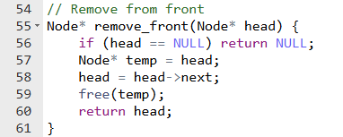
Listas Encadeadas
EXEMPLO DE REMOVE_FRONT:
head
20
next
30
next
NULL

Slide 39
Listas Encadeadas
EXEMPLO DE REMOVE_FRONT:
head
30
next
NULL

Slide 40
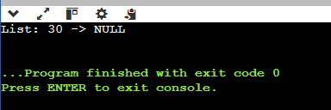
Listas Encadeadas
EXEMPLO DE REMOVE_FRONT:
head
30
next
NULL

Slide 41
Listas Encadeadas
EXEMPLO DE REMOVE_FRONT:
head
NULL
next
NULL

Slide 42
Listas Encadeadas
EXEMPLO DE REMOVE_FRONT:
head
NULL
next
NULL

Slide 43
Exemplo de remove_back

Slide 44
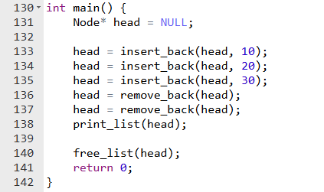
Listas Encadeadas
EXEMPLO DE REMOVE_BACK:
head
10
next
20
next
30
next
NULL

Slide 45
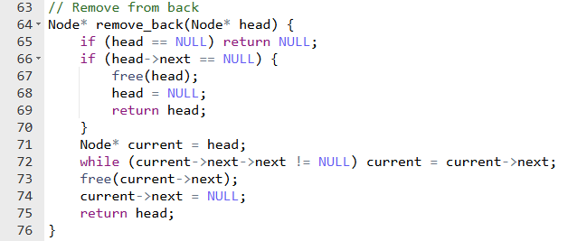
Listas Encadeadas
EXEMPLO DE REMOVE_BACK:
head
10
next
20
next
NULL

Slide 46
Listas Encadeadas
EXEMPLO DE REMOVE_BACK:
head
10
next
NULL

Slide 47
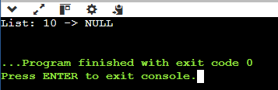
Listas Encadeadas
EXEMPLO DE REMOVE_BACK:
head
10
next
NULL

Slide 48
Listas Encadeadas
EXEMPLO DE REMOVE_BACK:
head
NULL
next
NULL

Slide 49
Listas Encadeadas
EXEMPLO DE REMOVE_BACK:
head
NULL
next
NULL

Slide 50
Exemplo de remove_at

Slide 51
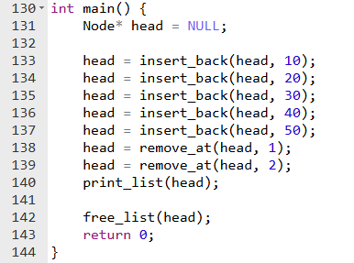
Listas Encadeadas
EXEMPLO DE REMOVE_AT:
head
10
next
20
next
30
next
40
next
50
next
NULL
0
1
2
3
4

Slide 52
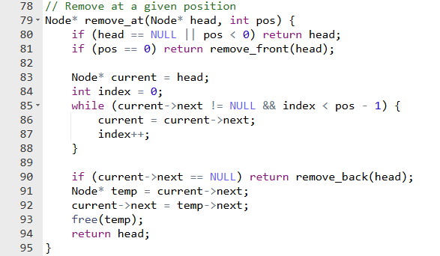
Listas Encadeadas
EXEMPLO DE REMOVE_AT:
head
10
next
30
next
40
next
50
next
NULL
0
1
2
3

Slide 53
Listas Encadeadas
EXEMPLO DE REMOVE_AT:
head
10
next
30
next
50
next
NULL
0
1
2

Slide 54
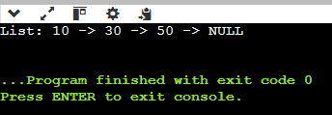
Listas Encadeadas
EXEMPLO DE REMOVE_AT:
head
10
next
30
next
50
next
NULL
0
1
2

Slide 55
Listas Encadeadas
EXEMPLO DE REMOVE_AT:
head
NULL
next
NULL
0

Slide 56
Listas Encadeadas
EXEMPLO DE REMOVE_AT:
head
NULL
next
NULL
0

